Slide 1

机器学习大作业答辩
房价预测
House price forecast
20级智能科学与技术一班
孙成

Slide 2
房价预测摘要
人们希望能够对房价进行较为准确的预测。房价变动不仅受时间、区域等因素影响，而且与房屋年限、附近地理条件、人文、交通等因素存在一定联系，其中涉及很多随机影响因素，故无法使用Logistic回归模型等简单模型进行有效预测，通常使用多元回归模型、神经网络模型、随机森林模型等具有较强拟合能力的机器学习模型作为预测分析工具。

Slide 3
针对研究内容采取的具体的技术方案
2.1 具体技术路线
先将数据缺失值处理（空值即为没有特征的数据类型），然后增加数据特征，进行偏态数据处理，剔出离散数据和没有相关属性占多数的特征。使用box-cos 进行偏态数据处理，然后进行建模预测。
2.2.算法原理
Box-Cox变换是Box和Cox在1964年提出的一种广义幂变换方法，是统计建模中常用的一种数据变换，用于连续的响应变量不满足正态分布的情况。Box-Cox变换之后，可以一定程度上减小不可观测的误差和预测变量的相关性。Box-Cox变换的主要特点是引入一个参数，通过数据本身估计该参数进而确定应采取的数据变换形式，Box-Cox变换可以明显地改善数据的正态性、对称性和方差相等性，对许多实际数据都是行之有效的

Slide 4
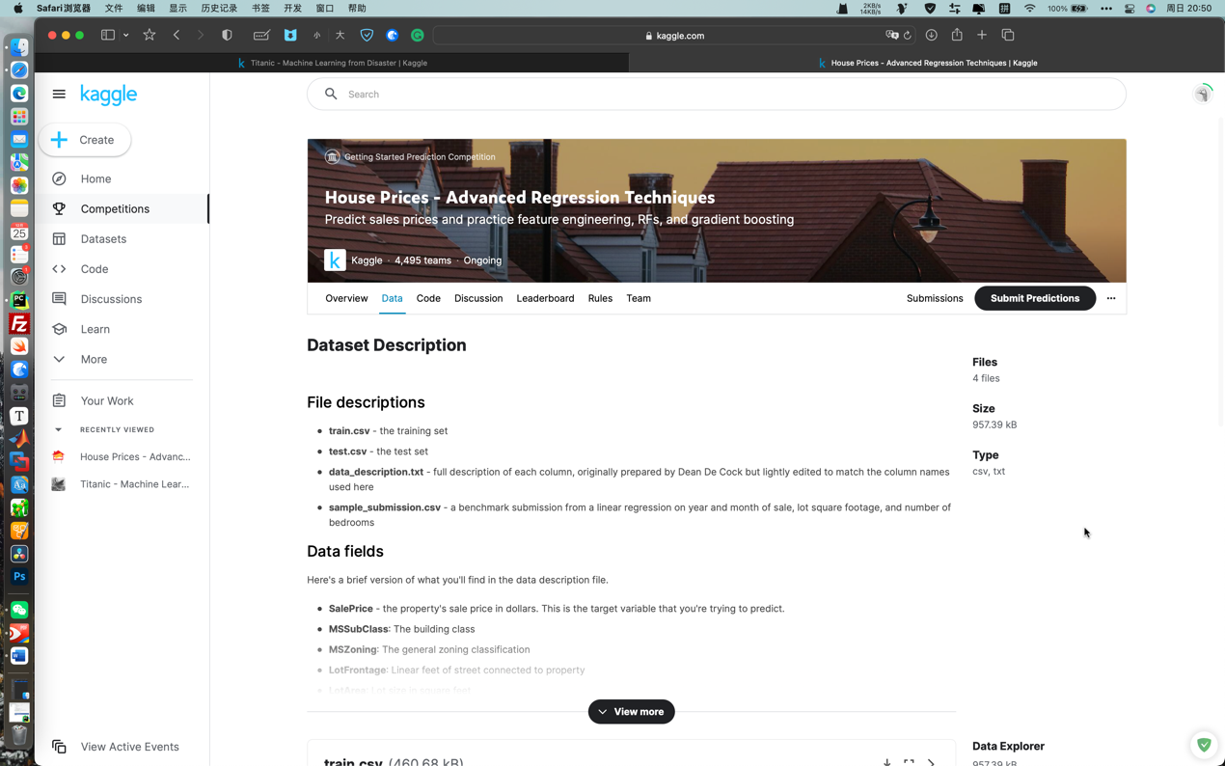
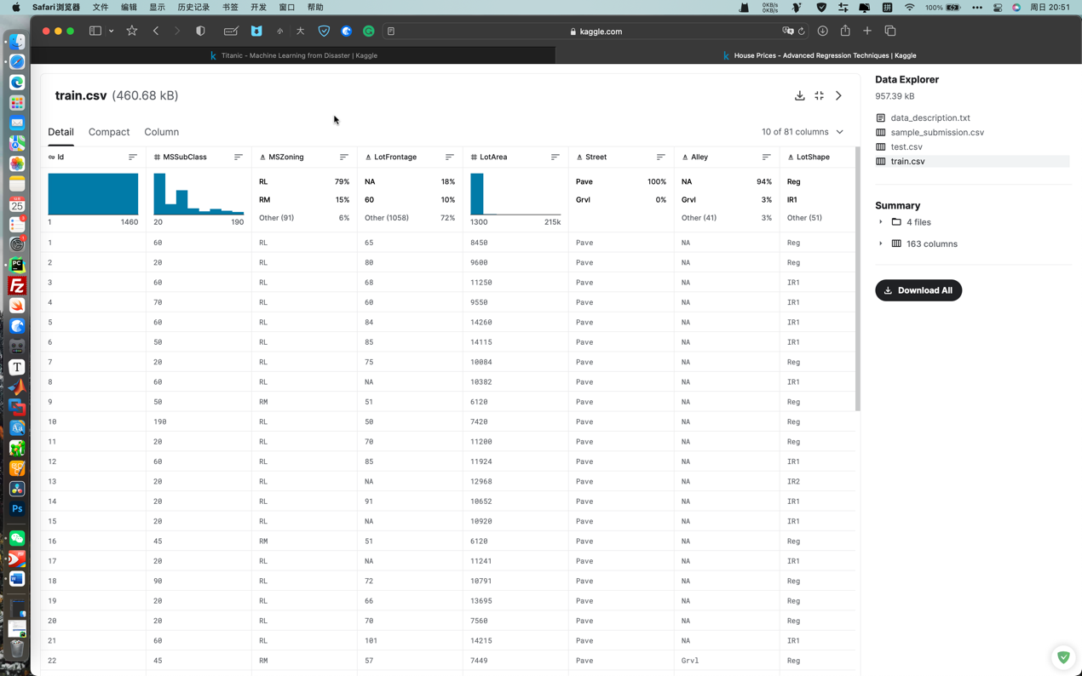
实验及结果分析
3.1 实验数据
实验数据来自于kaggle,House Prices - Advanced Regression Techniques的数据
数据库链接：
https://www.kaggle.com/competitions/house-prices-advanced-regression-techniques/data

Slide 5
实验及结果分析
3.2 实验环境
MacBook Pro（macOS Monterey12.6）
PyCharm 2021.3.2 (Professional Edition)
Build #PY-213.6777.50, built on January 27, 2022
Licensed to 成 孙
订阅有效期至 2023年10月11日。
For educational use only.
Runtime version: 11.0.13+7-b1751.25 x86_64
VM: OpenJDK 64-Bit Server VM by JetBrains s.r.o.
macOS 12.6
GC: G1 Young Generation, G1 Old Generation
Memory: 2048M
Cores: 12

Slide 6
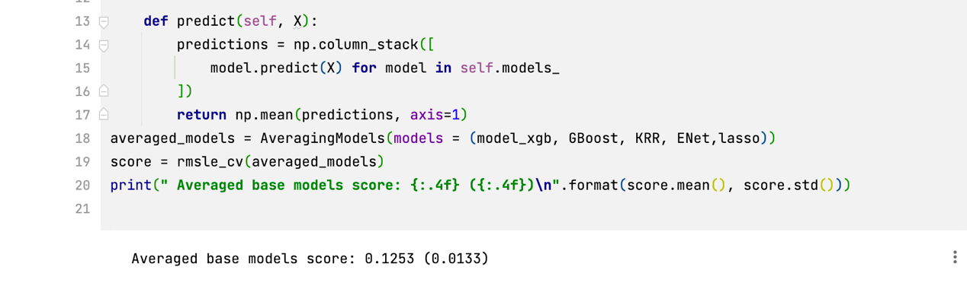
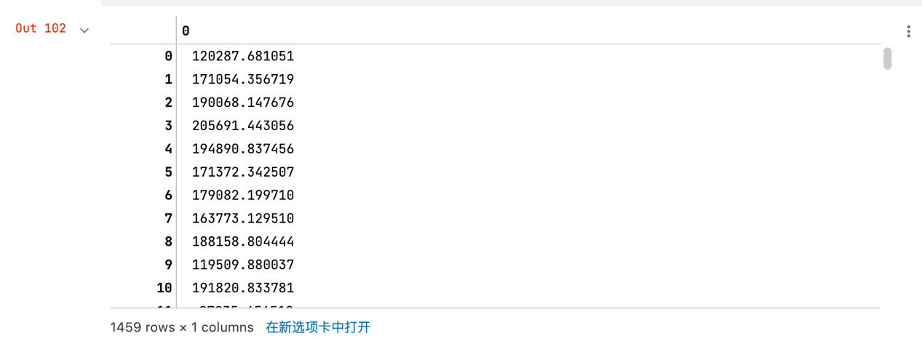
实验及结果分析
3.3 实验结果
3.4 实验分析
使用测试集得到的结果还有提升的空间，后期将叠加其他的算法来提高预测的精确度，使其更好的贴合我们的要求。

Slide 7
总结与下一步期望
预测房价是一个有趣且具有挑战性的项目。它可以帮助我们了解市场动向，并做出更明智的购房决策。
在进行房价预测项目时，可以考虑以下几个方面：
数据收集：获取有关房价的数据是项目的第一步。你可以搜索有关房地产的公开数据，或者联系房地产经纪人获取信息。你还可以使用地图数据，如房屋所在地的人口密度和周围基础设施的情况。
数据清洗：在获取大量数据后，你需要对数据进行清洗，去除无用信息和异常值。这一步是很重要的，因为脏数据会对最终的预测结果产生不利影响。
数据分析：在准备好数据之后，你可以使用数据分析工具，如 Excel 或 Python 的 Pandas 库，对数据进行统计分析。你可以查看各个因素（如房屋面积、地理位置、建造年份等）对房价的影响，并建立相应的模型。
模型训练与评估：接下来，你可以使用机器学习算法，如线性回归、决策树等。
在未来，房价预测项目还可以考虑以下几个方面的发展：
数据更新：随着时间的推移，房地产市场的情况也会发生变化。因此，你可以定期更新数据，以保证预测模型的准确性。
模型改进：机器学习算法是一个不断发展的领域，新的算法和技术不断涌现。因此，可以不断尝试新的算法，并尝试改进模型的准确度。
应用拓展：除了预测房价外，还可以尝试将预测模型应用到其他领域。例如，可以尝试预测某个城市的租金走势，或者预测某个房地产项目的投资回报率。
可视化展示：最后，可以使用数据可视化工具，如 Matplotlib 或 Seaborn，将预测结果以图表的形式呈现出来。这样就可以更直观地向其他人展示预测结果，并帮助他们做出更明智的决策。

Slide 8
自我评价
本次房价预测获得了准确的房价数据，并进行了清洗。考量了多种机器学习算法的优缺点，并选择了合适的模型，但是在训练集上的正确率还有待提升，后期将做出可视化以图表形式呈现，方便他人的理解和使用。

Slide 9
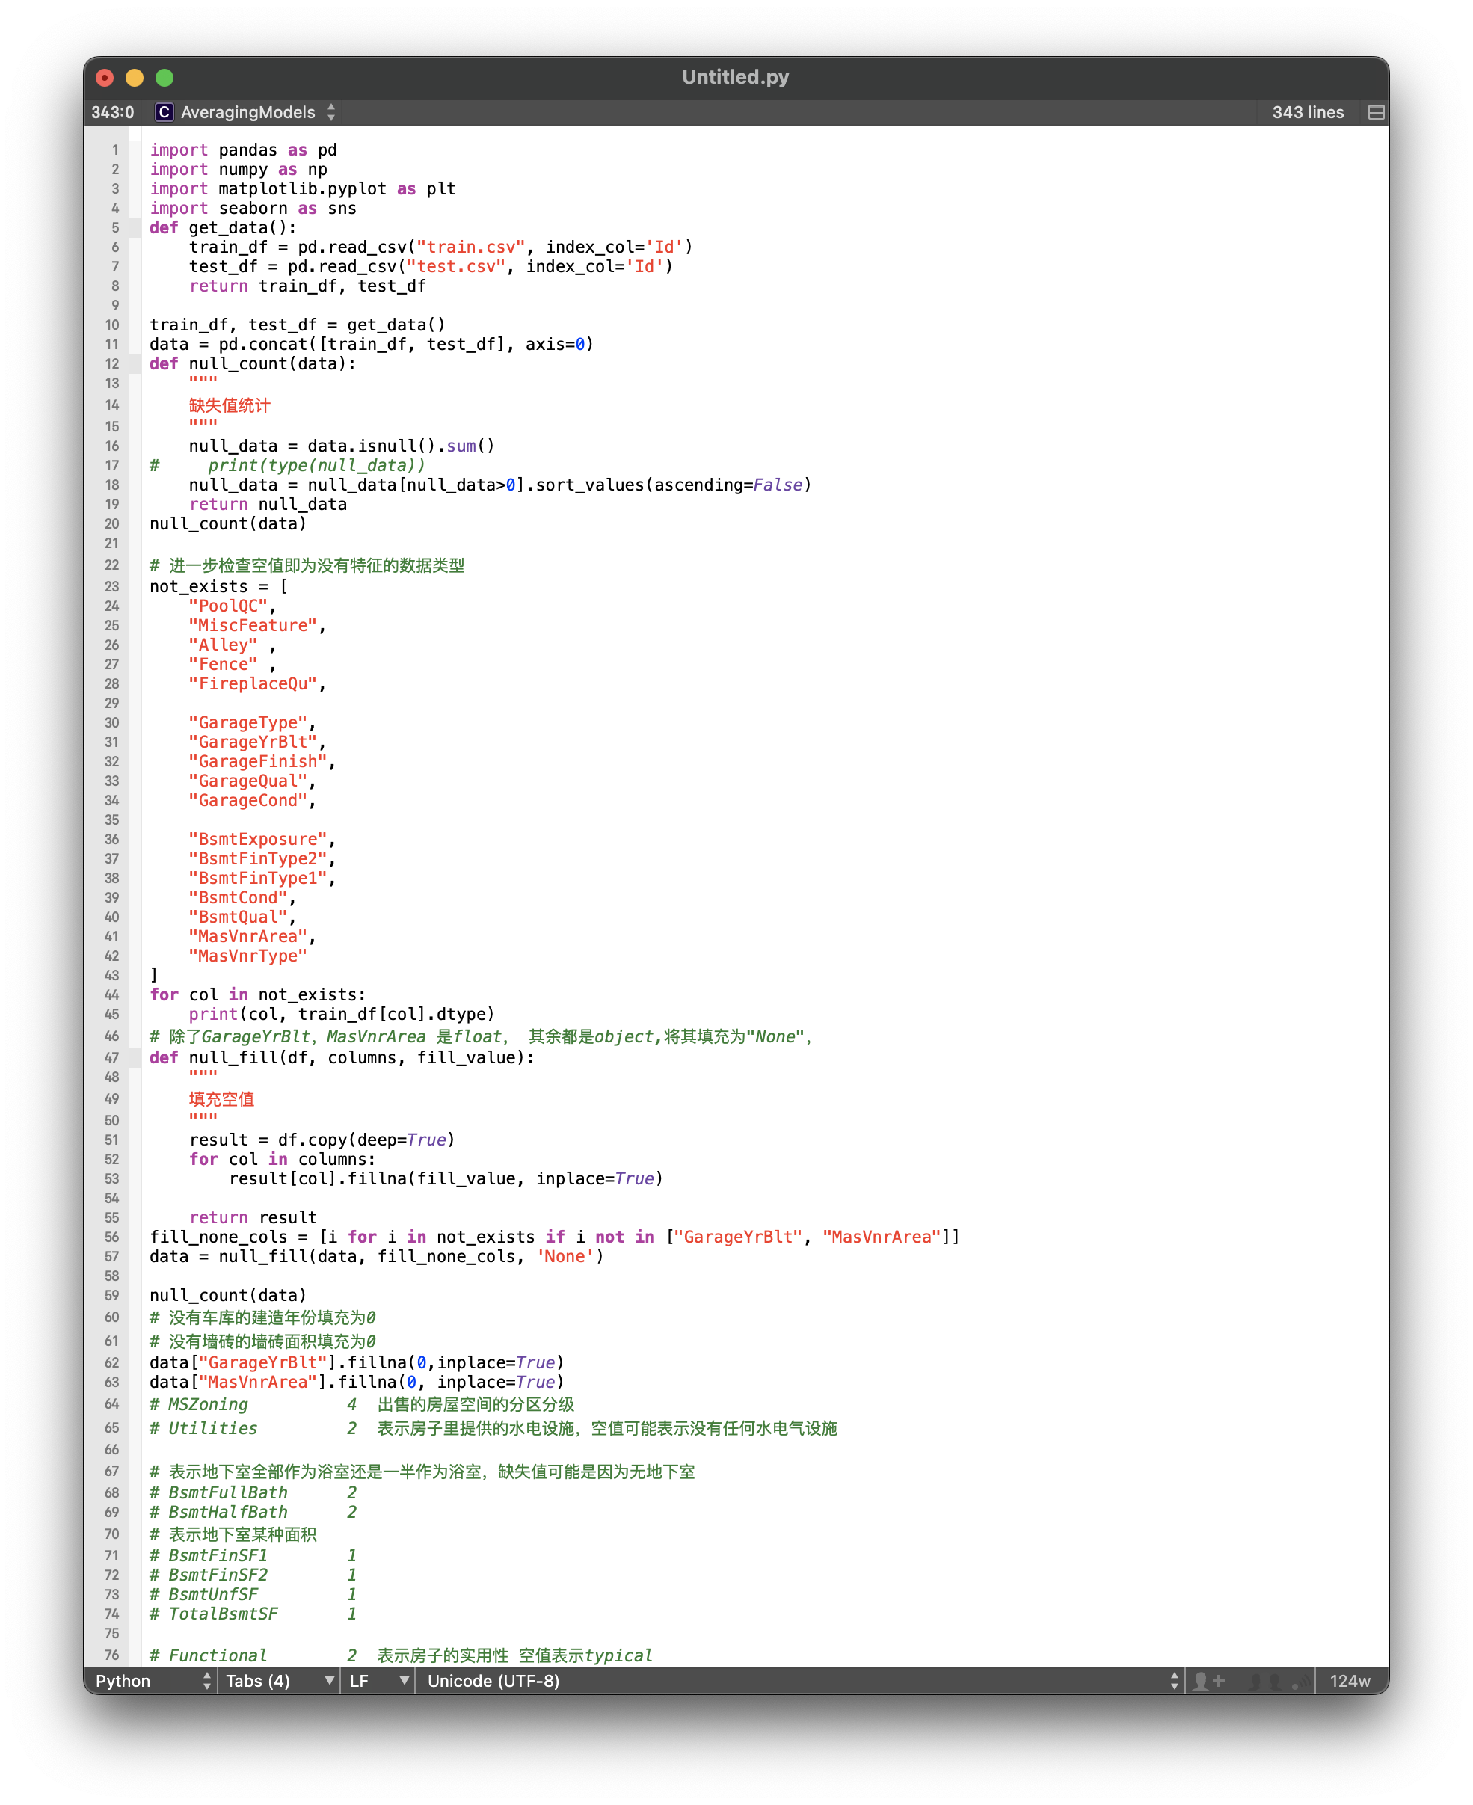
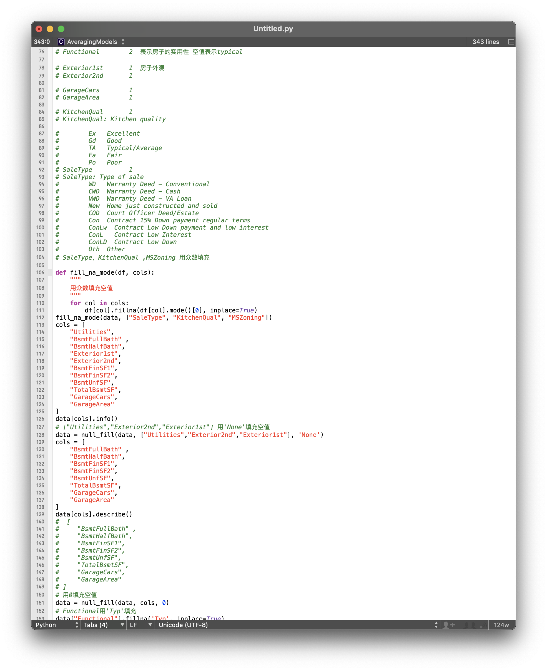
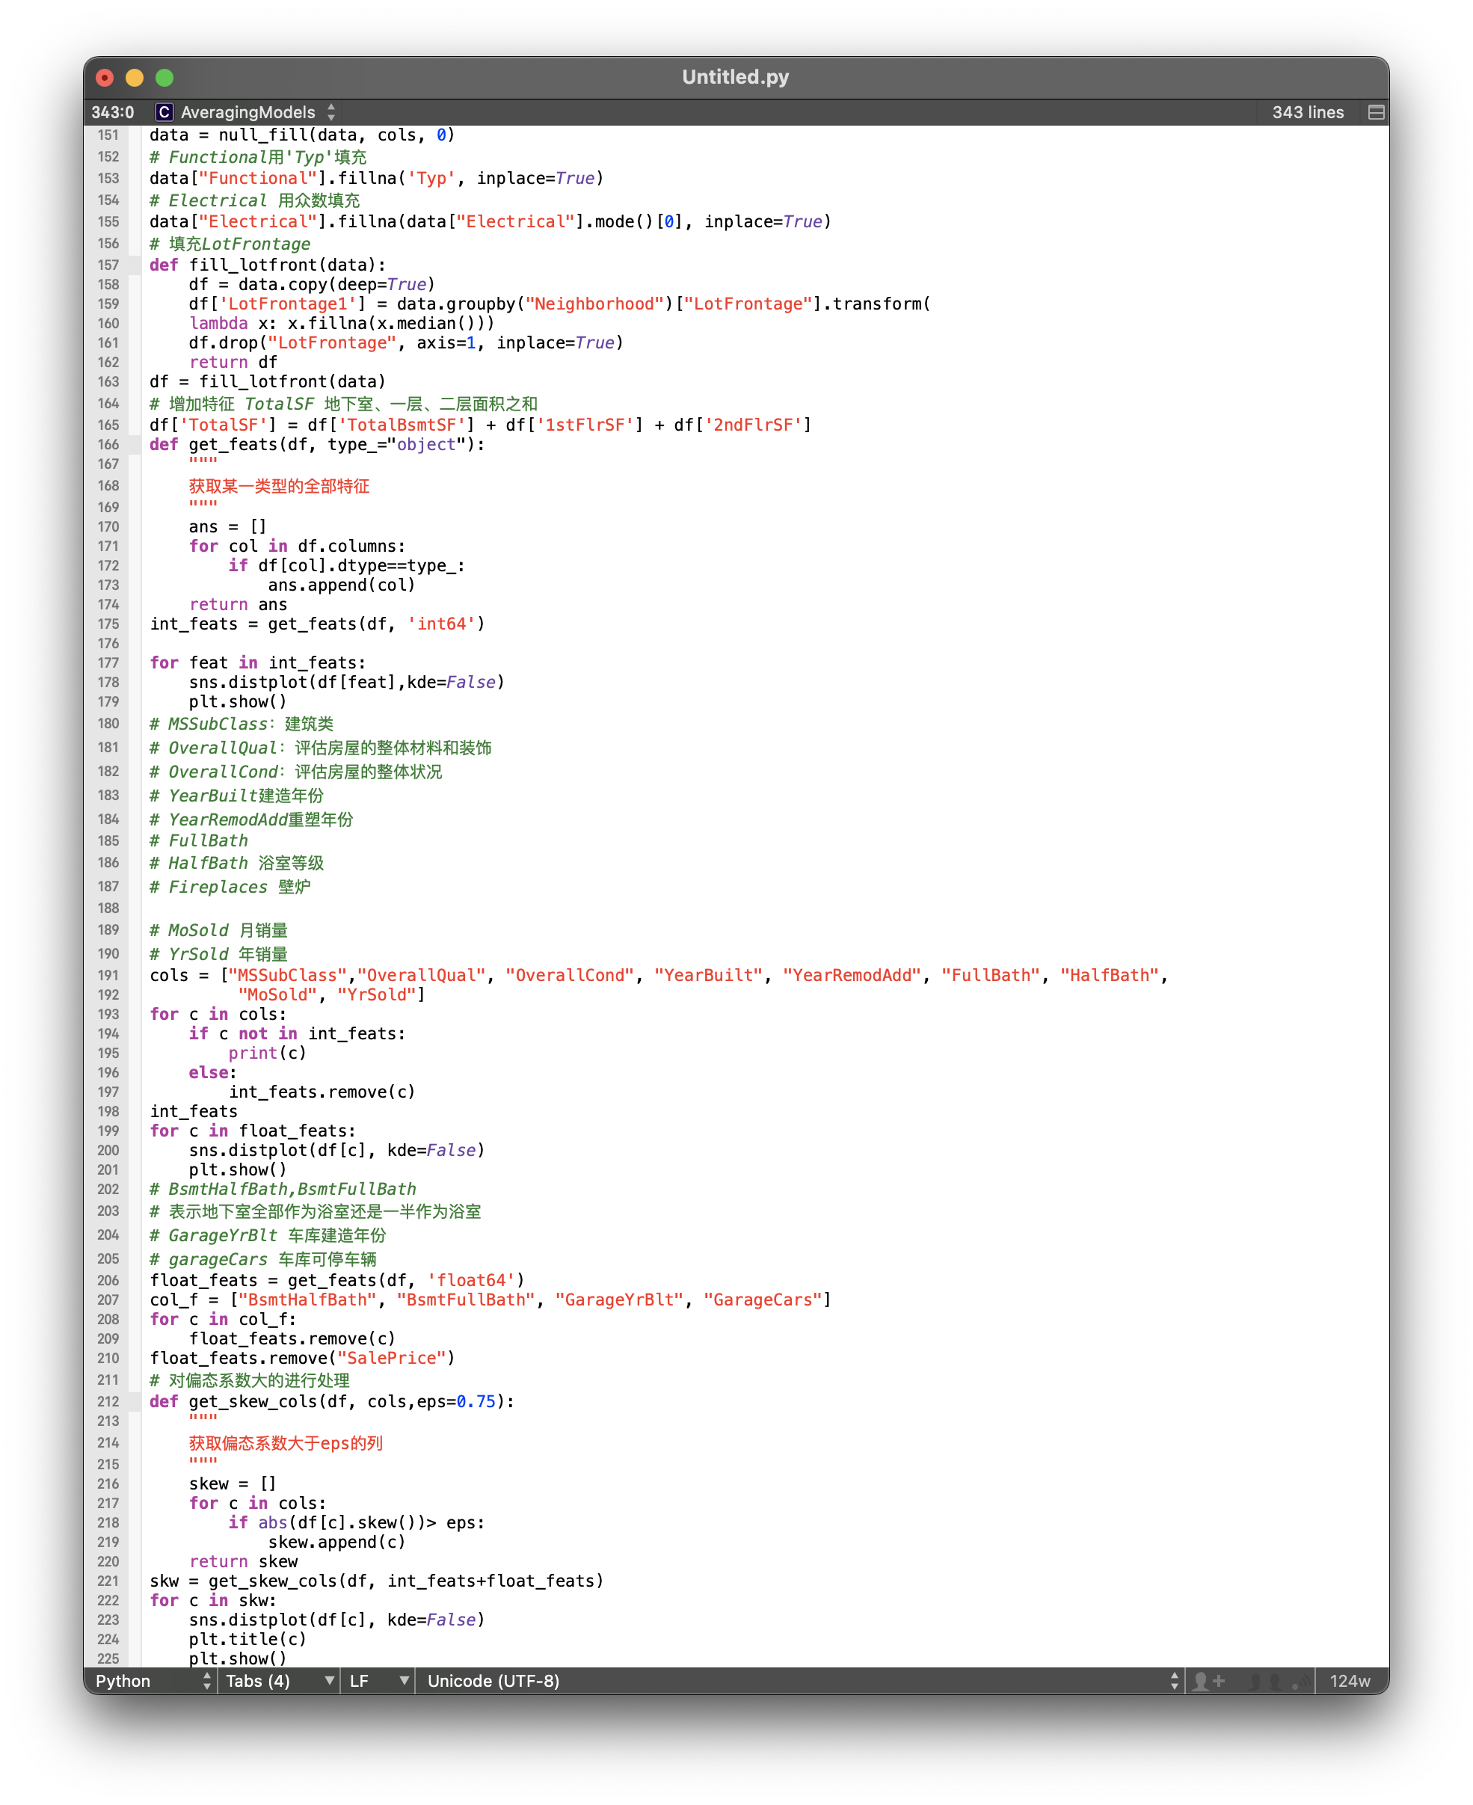
完整代码及注释

Slide 10
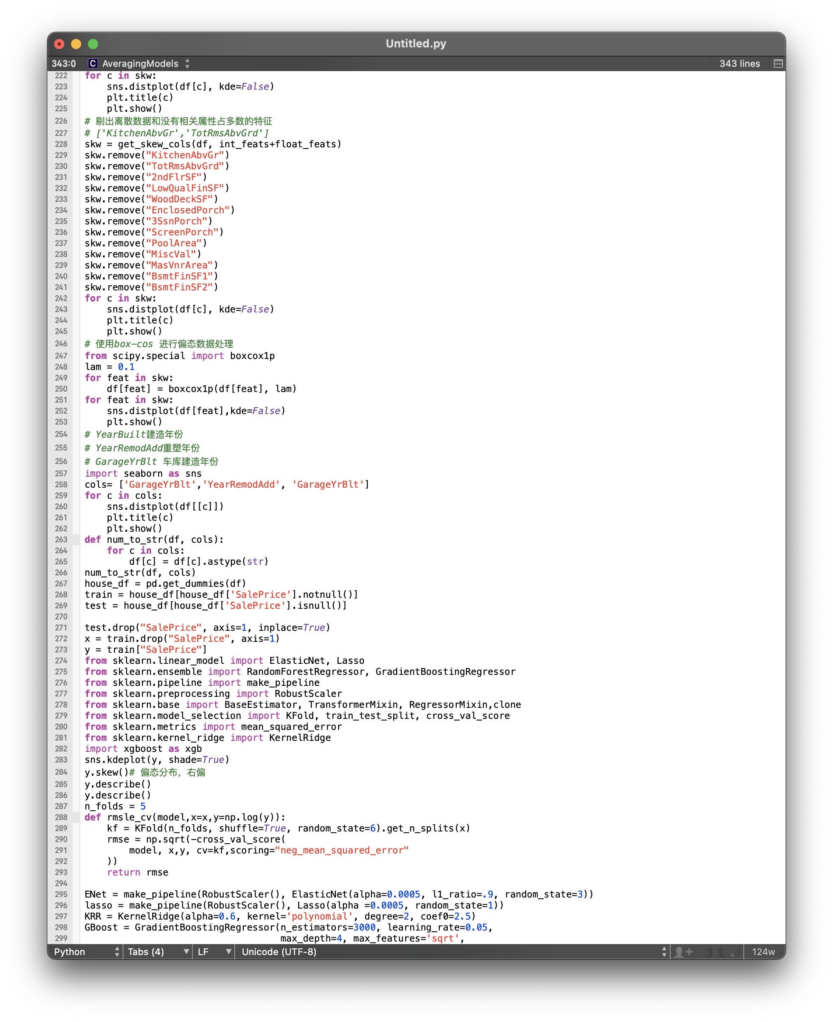
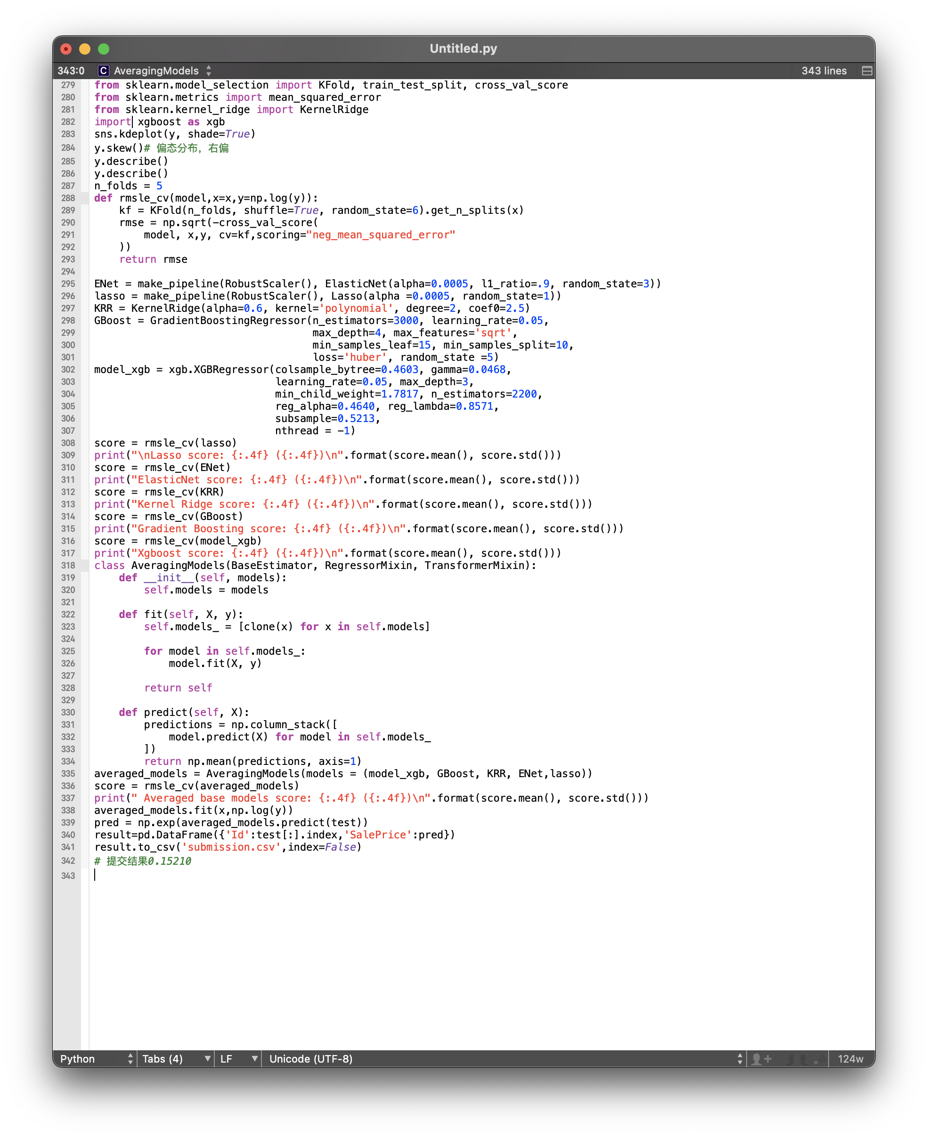
完整代码及注释

Slide 11

谢谢老师的指导和同学们的帮助

